Slide 1
Урок математики
4 класс

Slide 2
Устный счёт

Slide 3
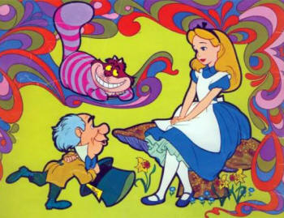

Slide 4
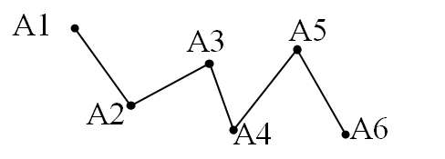
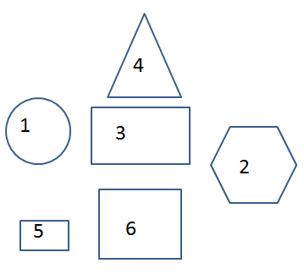

Slide 5
Периметр многоугольника

Slide 6
Это интересно!
В Древнем Египте границы земельных участков измерялись ходьбой, т.е. египтяне шли по границе своего участка и измеряли его. Здесь и появилось слово «периметр» (на доску вывешивается табличка со словами «пире» и «метрос»).
«Пире» – означает «ходить». «Метрос» – измерять, т.е. измерять ходьбой.

Slide 9
Р квадрата a+а+a+а a*4 Р прямоугольника a+b+a+b a*2+b*2 (a+b)*2

Slide 10
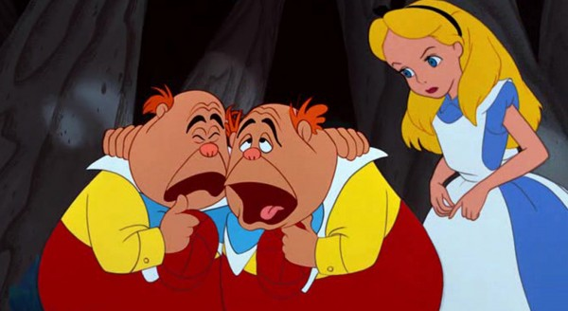

Slide 11
- Что мы делали сегодня на уроке?
-Что нового узнали?
- Что называют периметром многоугольника? - Как найти периметр треугольника? прямоугольника? квадрата? многоугольника?
- Где применяется знание о периметре в жизни?

